Slide 1


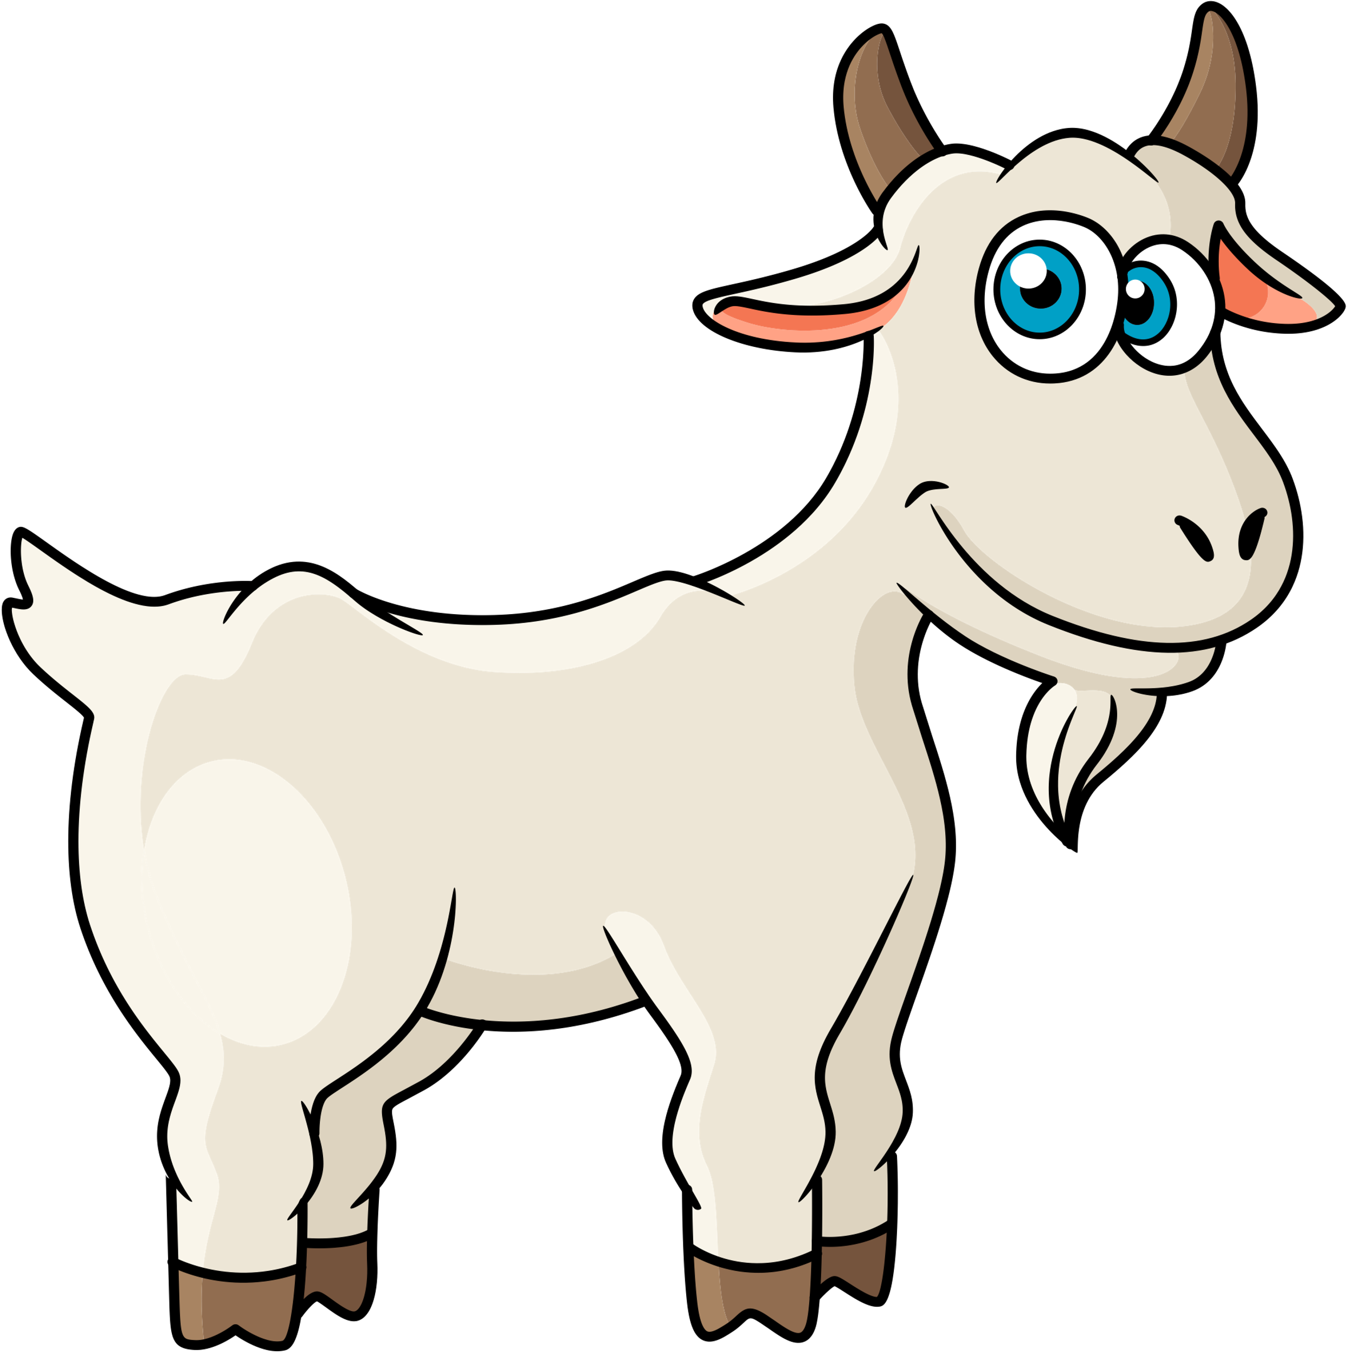



Wolf und 7 Geißlein
Ziel: Pass auf, dass der Wolf dich nicht erwischt!
Spielende:
  ein Wolf
  viele Geißlein
Spielidee: Ein Kind ist der Wolf und hat einen Ball. Alle anderen Kinder verteilen sich auf dem Spielfeld. Es gibt einen Schutzraum (Uhrenkasten). Der Schutzraum ist eine Weichbodenmatte, hinter der sich 3 Sekunden versteckt werden darf.
Spielfeld: Volleyballfeld
www.digileg-macht-schule.de
erstellt mit Canva von Anna Löbig, Katja Görner, Melanie Trützschler | CC BY-SA 4.0

